Slide 1
Família romano-germânica

Slide 2
Ponto de partida: século V. Queda do Império romano do ocidente, com as invasões de povos germânicos (francos, lombardos, visigodos etc.).

Slide 3
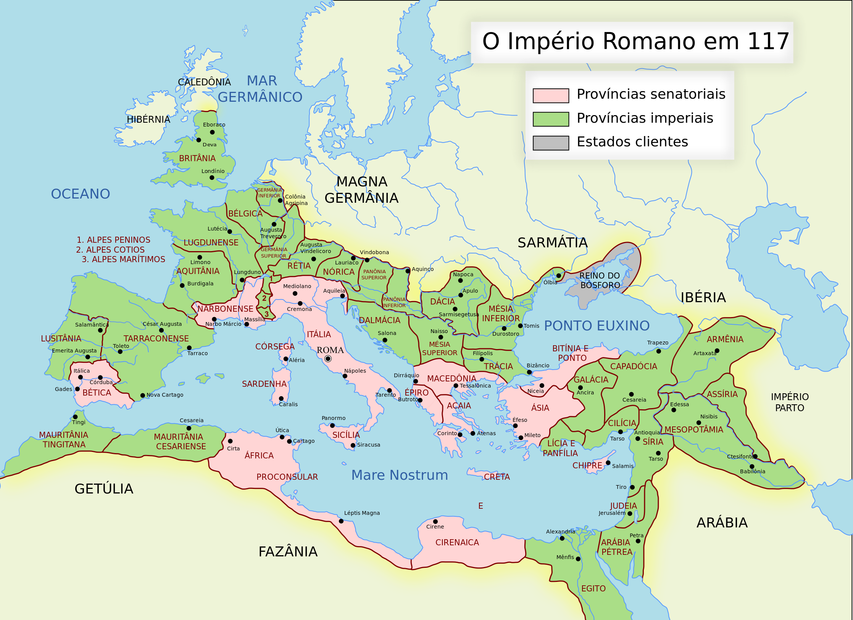

Slide 4
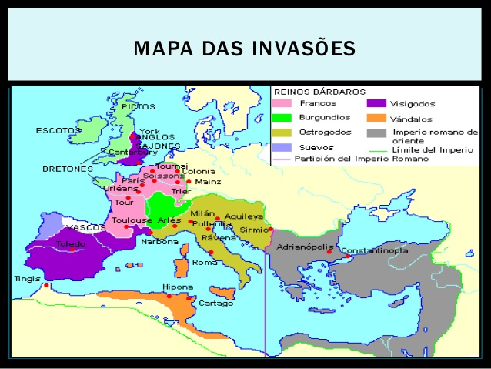

Slide 5
desaparecimento das cidades
migração da população para o campo. Em troca de proteção e trabalho, pessoas passam a viver nas terras de nobres e ricos senhores.
decadência das atividades econômicas
diminuição da circulação de moedas
desaparecimento gradual do direito romano. Em seu lugar, o direito consuetudinário

Slide 6
substituição do ideal de justiça do direito romano de dar a cada um o que lhe pertence pelos ideais
de manter a coesão do grupo, assegurando convivência pacífica entre rivais
de uma sociedade cristã fundada na fraternidade e caridade

Slide 7
Renascimento do direito romano
Condições de possibilidade (séc. XII-XIII, Ocidente europeu)
1. expansão do comércio
2. crescimento de centros urbanos
3. necessidade de segurança jurídica, que inexistia num ambiente em que os processos eram resolvidos mediante apelo ao sobrenatural
4. a insuficiência dos costumes tribais dos povos germânicos para novas matérias e para abranger áreas fora de seus domínios territoriais.

Slide 8
Pilares do sistema romano-germânico
ensino do direito romano em todas as universidades europeias, juntamente com o direito canônico
obra da razão
vocação universal, não está ligado a nenhuma tradição local
o direito é visto como conjunto de normas que prescrevem como os indivíduos devem se comportar e não como um litígio deve ser resolvido
direitos germânicos
direito consuetudinário: sociedades tradicionais e fechadas
espírito comunitário e não individualista
relações de família
regime de terras
sucessões

Slide 9
Elementos constitutivos do sistema
direito público e direito privado
direito público: relação entre poder público e poder privado. Princípio da legalidade
direito privado: relação entre particulares. Princípio da liberdade
direito material e direito processual

Slide 10
Fontes do sistema
lei:
hierarquizada (constituição no vértice)
ponto de partida para a solução de um problema
resultado de uma decisão política, estabelece o quadro normativo
prescreve como os indivíduos devem se comportar, e não como um determinado litígio deve ser resolvido
os códigos são o ponto de partida do raciocínio dos juristas para descobrir a solução a aplicar

Slide 11
jurisprudência: formuladas dentro do quadro estabelecido pelo legislador
interpretação lógica, gramatical, complementada pelos trabalhos preparatórios.
métodos de interpretação que libertam o juiz da lei, sem ignorá-la:
interpretar dentro do espírito do nosso tempo, e não do tempo do legislador (p.ex.: o espírito de uma revolução)
interpretar a partir de prescrições de caráter geral contidas no ordenamento ou desenvolvidas pela doutrina: bons costumes, consciência do homem honesto
interpretação como ato de escolha política
estilos de jurisprudência
acórdãos formados por votos individuais (STF)
decisões coletivas
votos concordantes em separado
votos dissidentes em separado

Slide 12
princípios gerais:
presentes no texto legal ou no universo legislativo: igualdade entre homem e mulher, igualdade entre filhos havidos dentro e fora do casamento
deduzidos de fora da lei : abuso de direito, não agir contra fato próprio

Slide 13
costume:
serve como complemento para interpretar a lei escrita
o costume poderá vincular se, no caso concreto, for demonstrado que determinado tipo de comportamento, dada a sua repetição, criou expectativas

Slide 14
doutrina: em que sentido a doutrina pode ser fonte de direito?
interpretação da norma escrita feita por acadêmicos (p.ex.: significado de dano moral)
cria instrumento de trabalho para os juristas
estilos de doutrina
comentários aos códigos
manuais e tratados
apenas de modo mediato a doutrina é fonte de direito:
poder legislativo transforma em lei o que foi elaborado nas universidades
poder judiciário interpreta recorrendo a conceitos desenvolvidos nas universidades

